Slide 1

제21장 조세와 경제행위 : 기업의 선택
21.1 조세와 투자 : 배경설명
21.2 신고전파 투자이론
21.3 한계실효세율 접근법
21.4 투자촉진을 위한 조세정책
21.5 조세와 기업의 자본구조
21.6 조세와 배당정책

Slide 2
21.1 조세와 투자 : 배경설명
투자를 하는 주체는 기업이므로 여러 가지 조세 중에서 특히 법인세가 투자 행위와 밀접한 관계
법인세가 자본의 배분에 영향을 주는 경로
법인부문 기업들이 자본축적을 하는 과정, 즉 투자에 영향
경제 안에 축적된 자본이 법인부문과 비법인부문 사이에 배분되는 과정에 영향
조세가 투자에 대해서 미치는 영향을 분석하기 위해서는 투자 행위 그 자체를 설명하는 모형이 필요
조세가 투자에 미치는 영향을 분석하는 데 사용되는 접근방법의 차이는 결국 배경이 되고 있는 투자 모형의 차이

Slide 3
조세와 투자 : 배경설명
신고전파 투자모형 : 조겐슨(D. Jorgenson)이 중심이 되어 개발
자본의 사용자비용이라는 개념을 중심으로 투자행위 분석
자본의 사용자비용(user cost of capital) : 자본재를 사용하는 것과 관련된 암묵적 임대가격(implicit rental price)이라는 의미
기업이 자본재를 보유하고 사용하는 데 소요되는 기회비용이라는 의미로도 해석 가능
자본의 사용자비용이 낮아지면 투자가 늘어나고, 높아지면 투자가 줄어든다고 설명
조세부과의 결과 사용자비용이 올라가는 것으로 드러나면 조세가 투자를 위축시키는 방향으로 영향을 미친다고 평가할 수 있음
사용자비용의 상승폭이 클수록 투자를 위축시키는 효과가 더 큼

Slide 4
조세와 투자 : 배경설명
한계실효세율(marginal effective rate) 접근법
조세의 존재로 인해 투자계획에 소요되는 자금을 공급한 투자자가 얻는 수익률이 어떤 영향을 받는지에 관심의 초점을 맞춤
조세가 부과되는 경우 투자자가 얻는 (세후) 순수익률은 투자계획의 수익률과 달라질 것인데, 실효세율은 이 둘 사이의 격차를 투자계획의 수익률로 나눈 비율 의미
한계실효세율이 높을수록 조세부과가 투자를 위축시키는 효과가 더 크다고 평가할 수 있음

Slide 5
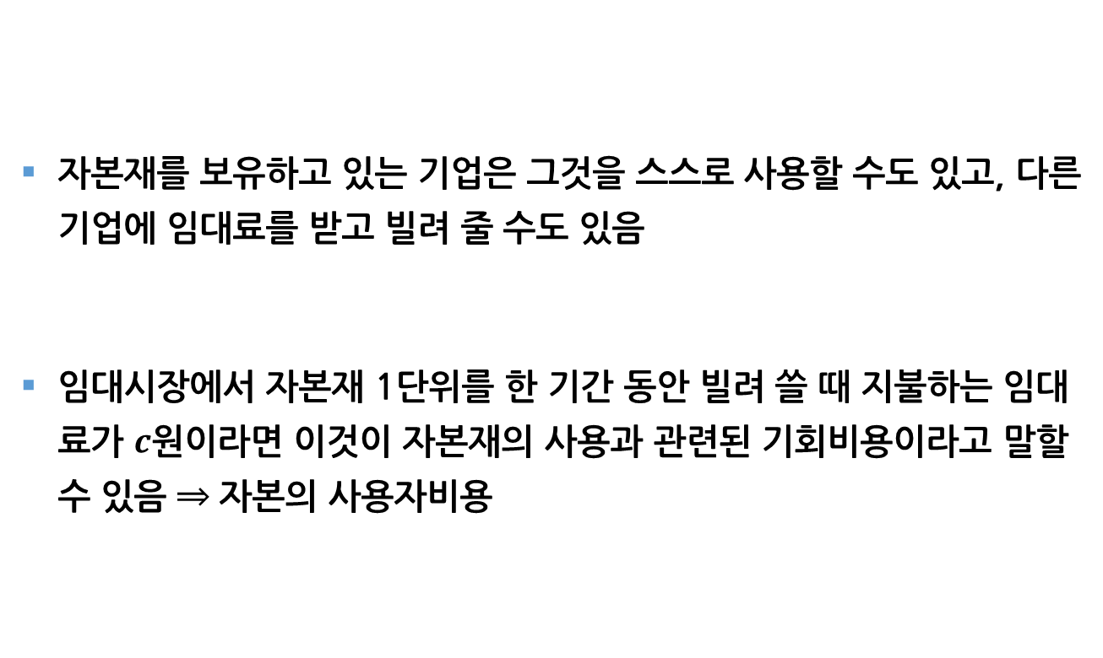
21.2 신고전파 투자이론 : 자본의 사용자비용
자본재를 보유하고 있는 기업은 그것을 스스로 사용할 수도 있고, 다른 기업에 임대료를 받고 빌려 줄 수도 있음
임대시장에서 자본재 1단위를 한 기간 동안 빌려 쓸 때 지불하는 임대료가 $c$원이라면 이것이 자본재의 사용과 관련된 기회비용이라고 말할 수 있음 ⇒ 자본의 사용자비용

Slide 6
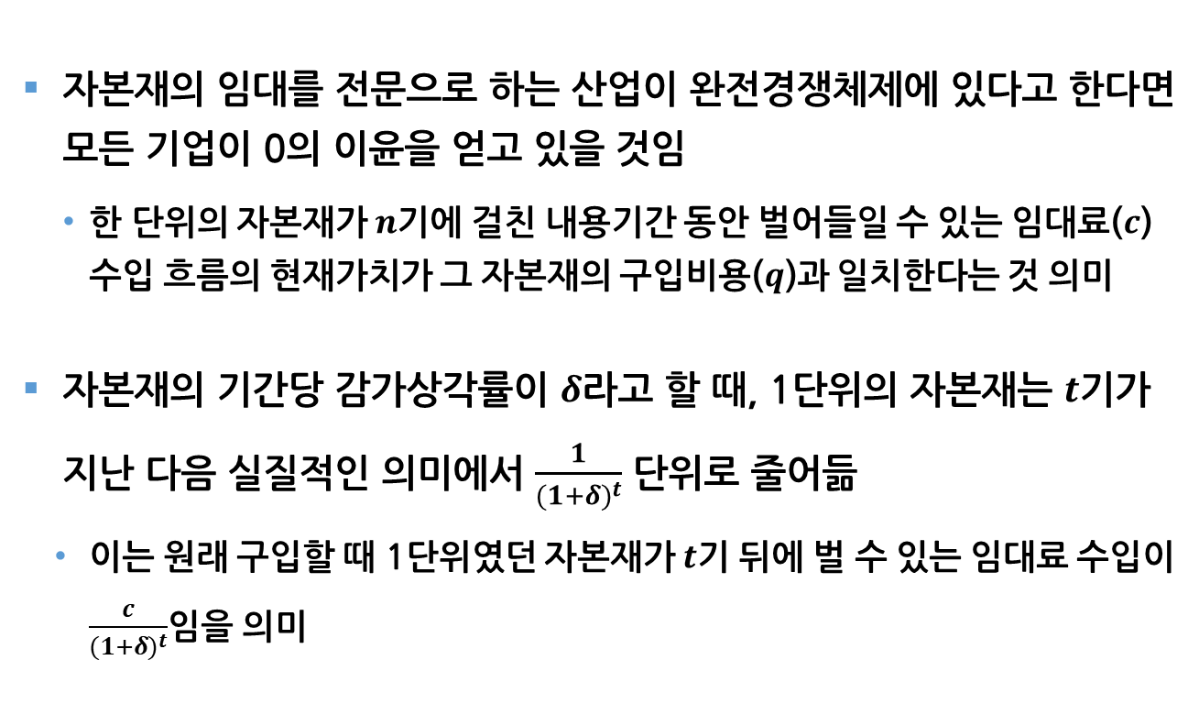
신고전파 투자이론 : 자본의 사용자비용
자본재의 임대를 전문으로 하는 산업이 완전경쟁체제에 있다고 한다면 모든 기업이 0의 이윤을 얻고 있을 것임
한 단위의 자본재가 $n$기에 걸친 내용기간 동안 벌어들일 수 있는 임대료($c$) 수입 흐름의 현재가치가 그 자본재의 구입비용($q$)과 일치한다는 것 의미
자본재의 기간당 감가상각률이 $δ$라고 할 때, 1단위의 자본재는 $t$기가 지난 다음 실질적인 의미에서 $\frac{1}{{(1+δ)}^{t}}$ 단위로 줄어듦
이는 원래 구입할 때 1단위였던 자본재가 $t$기 뒤에 벌 수 있는 임대료 수입이 $\frac{c}{{(1+δ)}^{t}}$임을 의미

Slide 7
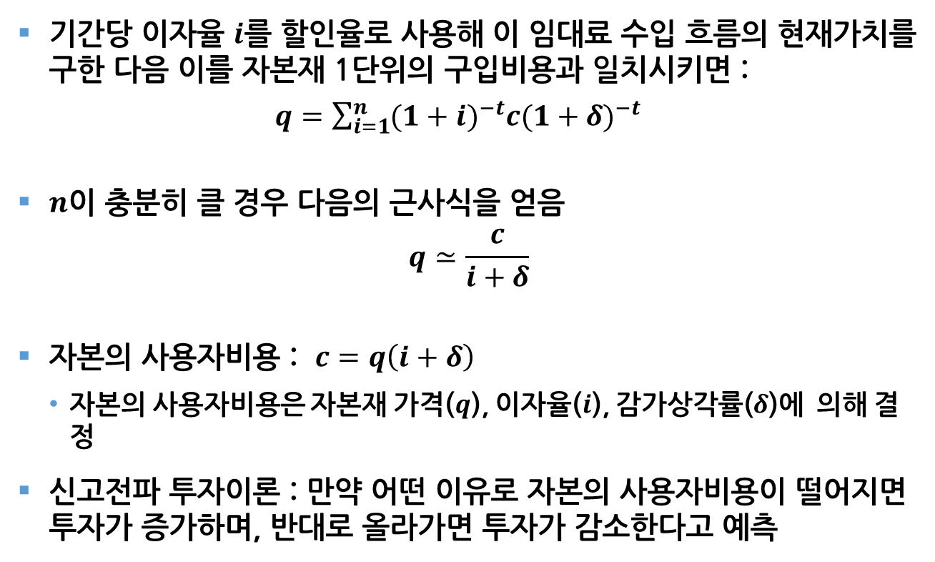
신고전파 투자이론 : 자본의 사용자비용
기간당 이자율 $i$를 할인율로 사용해 이 임대료 수입 흐름의 현재가치를 구한 다음 이를 자본재 1단위의 구입비용과 일치시키면 : $q=\sum_{i=1}^{n}{{(1+i)}^{−t}c{(1+δ)}^{−t}}$
$n$이 충분히 클 경우 다음의 근사식을 얻음
$$q≃\frac{c}{i+δ}$$
자본의 사용자비용 : $c=q\left(i+δ\right)$
자본의 사용자비용은 자본재 가격($q$), 이자율($i$), 감가상각률($δ$)에 의해 결정
신고전파 투자이론 : 만약 어떤 이유로 자본의 사용자비용이 떨어지면 투자가 증가하며, 반대로 올라가면 투자가 감소한다고 예측

Slide 8
신고전파 투자이론 : 조세부과의 효과
자본의 사용자비용에 생기는 변화
법인세가 조세부과 대상으로 삼는 기업의 소득은 상품을 팔아서 얻는 총수입에서 임금이나 재료비 같은 경상비용을 빼고 이에서 다시 자본지출에 해당되는 부분을 뺀 것과 같음
자본지출에는 자본재의 감가상각분과 지급된 이자가 포함되는 것이 보통이므로, 자본재를 보유하고 있으면 감가상각과 지급이자에 대한 비용공제를 허용 받을 수 있어 법인세의 부담이 가벼워질 수 있음

Slide 9
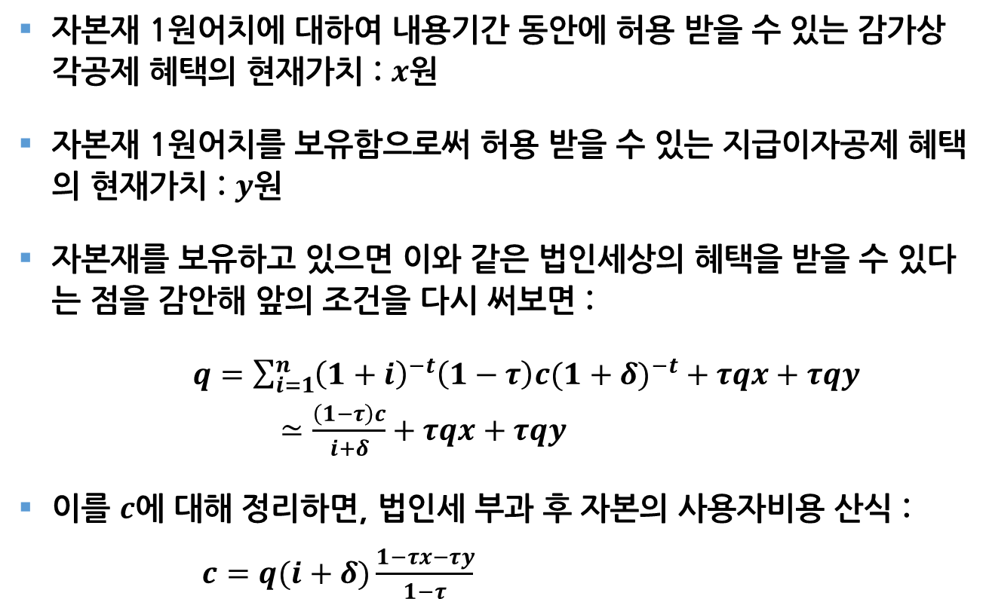
신고전파 투자이론 : 조세부과의 효과
자본재 1원어치에 대하여 내용기간 동안에 허용 받을 수 있는 감가상각공제 혜택의 현재가치 : $x\text{원}$
자본재 1원어치를 보유함으로써 허용 받을 수 있는 지급이자공제 혜택의 현재가치 : $y\text{원}$
자본재를 보유하고 있으면 이와 같은 법인세상의 혜택을 받을 수 있다는 점을 감안해 앞의 조건을 다시 써보면 :
$q=\sum_{i=1}^{n}{{\left(1+i\right)}^{−t}\left(1−τ\right)c{(1+δ)}^{−t} + τqx+τqy}$ $≃\frac{\left(1−τ\right)c}{i+δ}+τqx+τqy$
이를 $c$에 대해 정리하면, 법인세 부과 후 자본의 사용자비용 산식 : $c=q(i+δ)\frac{1−τx−τy}{1−τ}$

Slide 10
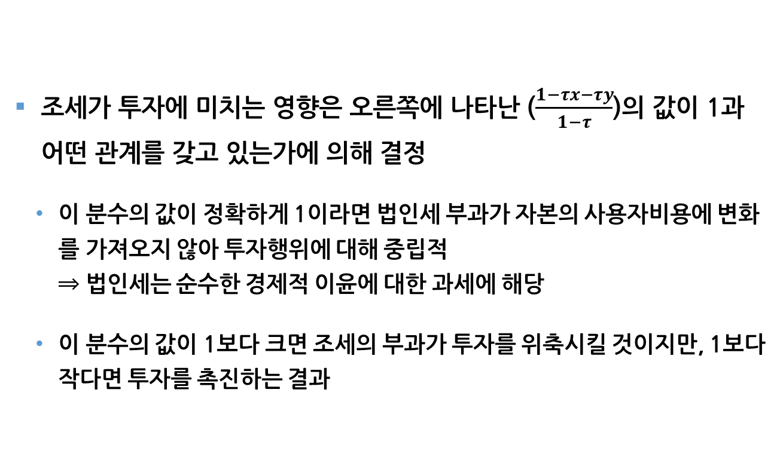
신고전파 투자이론 : 조세부과의 효과
조세가 투자에 미치는 영향은 오른쪽에 나타난 ($\frac{1−τx−τy}{1−τ}$)의 값이 1과 어떤 관계를 갖고 있는가에 의해 결정
이 분수의 값이 정확하게 1이라면 법인세 부과가 자본의 사용자비용에 변화를 가져오지 않아 투자행위에 대해 중립적 ⇒ 법인세는 순수한 경제적 이윤에 대한 과세에 해당
이 분수의 값이 1보다 크면 조세의 부과가 투자를 위축시킬 것이지만, 1보다 작다면 투자를 촉진하는 결과

Slide 11
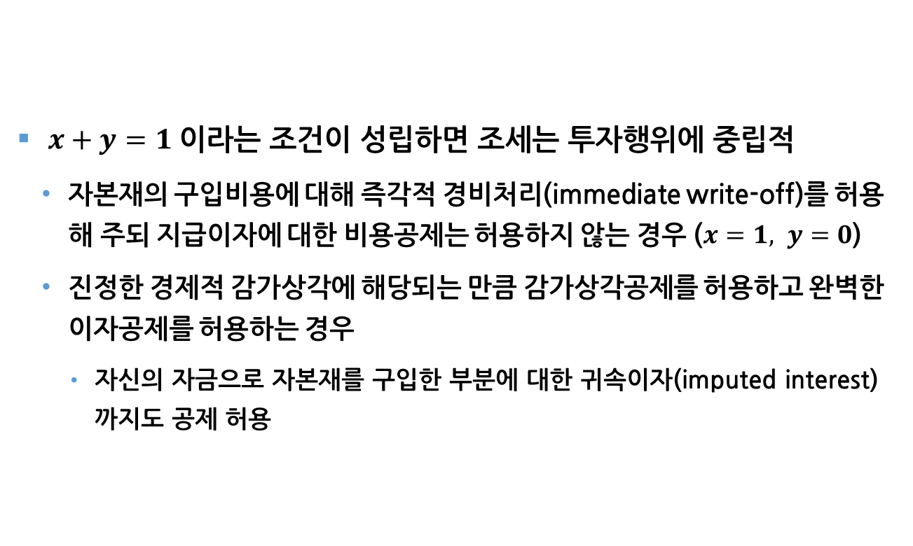
신고전파 투자이론 : 조세부과의 효과
$x+y=1$이라는 조건이 성립하면 조세는 투자행위에 중립적
자본재의 구입비용에 대해 즉각적 경비처리(immediate write-off)를 허용해 주되 지급이자에 대한 비용공제는 허용하지 않는 경우 ($x=1, y=0$)
진정한 경제적 감가상각에 해당되는 만큼 감가상각공제를 허용하고 완벽한 이자공제를 허용하는 경우
자신의 자금으로 자본재를 구입한 부분에 대한 귀속이자(imputed interest)까지도 공제 허용

Slide 12
신고전파 투자이론 : 조세부과의 효과
현실에서 투자에 대해 완전히 중립적인 조세제도를 만들기는 매우 어려움
자본재 구입비용 전액을 즉각적으로 경비처리를 해준다는 것은 거의 실현 불가능
법인세상에서 경제적 감가상각의 공제를 허용하려 해도 이를 막상 실행에 옮기는 것은 무척 어려움
감가상각의 과정은 매우 복잡하고 인플레이션이 진행되는 과정에서 진정한 의미에서 경제적 감가상각의 크기를 파악하는 것은 거의 불가능하기 때문
자기자본에 대한 귀속이자까지 공제를 허용하기에는 현실적인 제약이 너무 큼

Slide 13
신고전파 투자이론 : 투자 촉진의 방법
때로는 투자를 촉진하기 위해 일부러 중립적이지 않은 조세제도 채택하는 경우도 있음
가속상각(accelerated depreciation) 제도 : 실제보다 더 빠른 속도로 감가상각을 허용
투자세액공제(investment tax credit) 제도 : 자본재를 구입(투자)한 금액의 일정 부분을 법인이 내야 할 세금에서 빼주는 것
투자를 촉진하기 위해 법인세제상에 마련한 또 다른 장치
특정기간조세감면(tax holidays) 제도 : 일정한 기간 동안 특정산업에 속한 기업에게 조세감면의 혜택
각종 준비금제도를 통해 납세의 시기를 늦춰 줌으로써 기업의 실질적인 조세부담을 가볍게 해주기도 함

Slide 14
신고전파 투자이론 : 실증연구
홀-조겐슨(R. Hall and D. Jorgenson)
1931~1963년에 이르는 기간 동안의 자료에 입각해 미국 제조업부문에서 나타난 투자의 변화추이 분석
1954년 가속상각 허용으로 인해 현저한 투자의 증가가 일어났다는 결과 제시
1964년에 법인세율이 52%에서 48%로 낮아진 것은 자본의 사용자비용을 약간 상승시켜 투자를 어느 정도 감소시키는 결과를 가져옴
미국의 경우 조세정책이 투자의 양과 시기에 현저한 영향을 미쳐 왔다고 결론

Slide 15
신고전파 투자이론 : 실증연구
조세제도상 투자유인을 제공해 자본의 사용자비용이 낮아진다 해서 이것이 실제로 투자의 현저한 증가로 이어진다는 보장은 없음
자본스톡의 사용자비용탄력성(user cost elasticity of the capital stock)에 따라 투자수요가 사용자비용의 변화에 별 반응을 보이지 않을 수도 있음
많은 연구들은 콥-더글라스 생산함수를 고려하여 자본스톡의 사용자비용탄력성이 1이라는 가정 채택
자본스톡의 사용자비용탄력성의 실제 크기가 1과 같다는 보장이 없으며, 실증연구 결과를 보면 1보다 아주 작은 값을 갖는 경우가 많은 것으로 나타남

Slide 16
신고전파 투자이론 : 실증연구
치린코 등(R. Chirinko et al.) : 사용자비용탄력성은 0.06에서 0.56 사이에 이르는 구간의 한 값을 가짐
굴즈비(A. Goolsbee) : 자본스톡의 사용자비용탄력성에 관한 실증연구 결과를 종합해 보면 도출되어 나온 값이 대략 0에서 0.4 사이에 이르는 구간의 한 값을 가짐

Slide 17
신고전파 투자이론 : 실증연구
사용자비용탄력성이 낮은 값을 갖는 이유
요소 사이의 대체탄력성이 작아 자본의 사용자비용이 작아지더라도 자본으로의 대체가 쉽지 않음
자본재 공급곡선은 우상향하는 기울기를 가져 투자에 대한 수요 증가는 자본재 가격의 상승을 가져옴
자본재 공급곡선이 가파른 기울기를 갖는다면 투자유인 제공에 따른 투자수요의 증가가 자본재 가격만 올리고 투자량에는 별 영향을 주지 못함

Slide 18
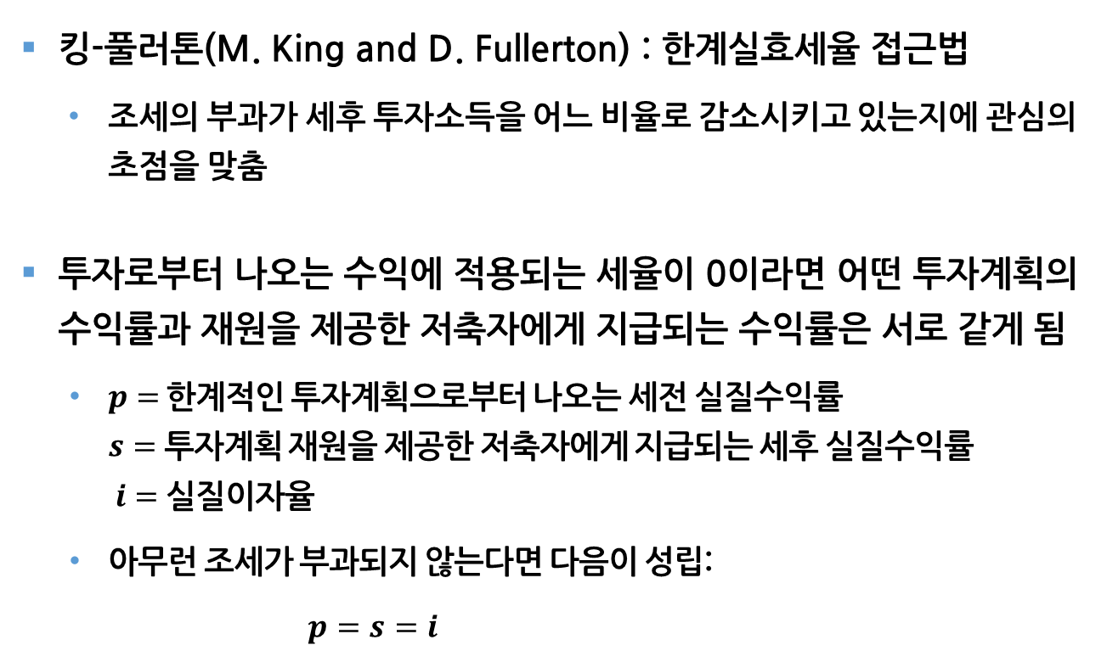
21.3 한계실효세율 접근법
킹-풀러톤(M. King and D. Fullerton) : 한계실효세율 접근법
조세의 부과가 세후 투자소득을 어느 비율로 감소시키고 있는지에 관심의 초점을 맞춤
투자로부터 나오는 수익에 적용되는 세율이 0이라면 어떤 투자계획의 수익률과 재원을 제공한 저축자에게 지급되는 수익률은 서로 같게 됨
$p=$한계적인 투자계획으로부터 나오는 세전 실질수익률 $s=$ 투자계획 재원을 제공한 저축자에게 지급되는 세후 실질수익률 $i=$ 실질이자율
아무런 조세가 부과되지 않는다면 다음이 성립:
$p=s=i$

Slide 19
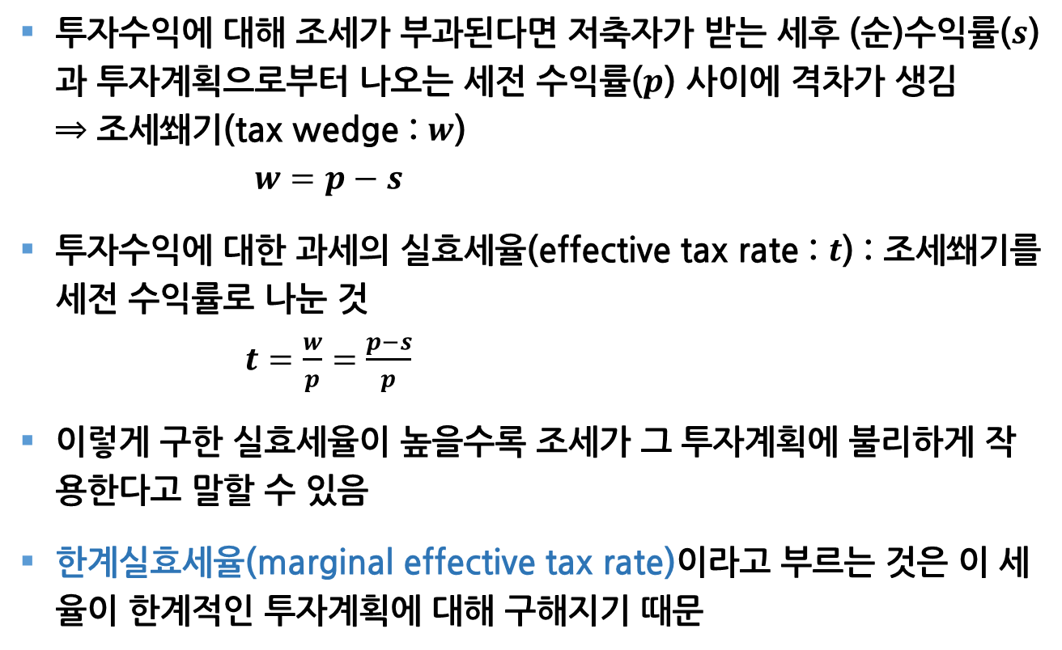
한계실효세율 접근법 : 한계실효세율
투자수익에 대해 조세가 부과된다면 저축자가 받는 세후 (순)수익률($s$)과 투자계획으로부터 나오는 세전 수익률($p$) 사이에 격차가 생김 ⇒ 조세쐐기(tax wedge : $w$) $w=p−s$
투자수익에 대한 과세의 실효세율(effective tax rate : $t$) : 조세쐐기를 세전 수익률로 나눈 것 $t=\frac{w}{p}=\frac{p−s}{p}$
이렇게 구한 실효세율이 높을수록 조세가 그 투자계획에 불리하게 작용한다고 말할 수 있음
한계실효세율(marginal effective tax rate)이라고 부르는 것은 이 세율이 한계적인 투자계획에 대해 구해지기 때문

Slide 20
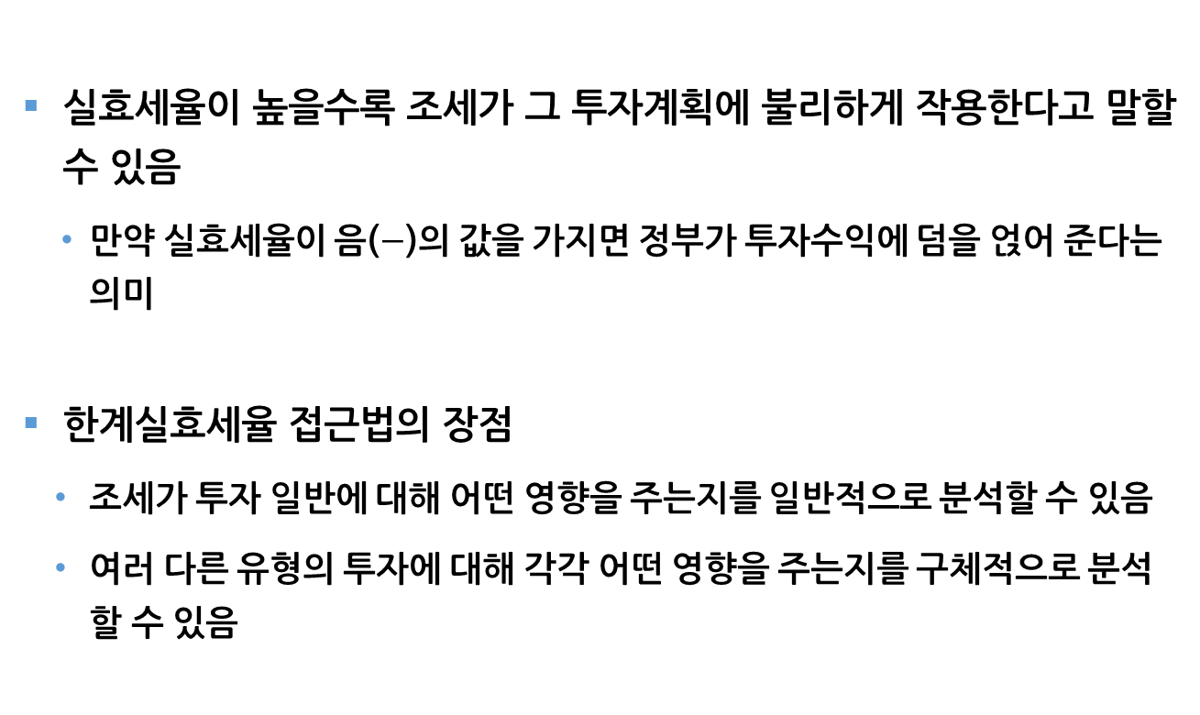
한계실효세율 접근법 : 한계실효세율
실효세율이 높을수록 조세가 그 투자계획에 불리하게 작용한다고 말할 수 있음
만약 실효세율이 음($−$)의 값을 가지면 정부가 투자수익에 덤을 얹어 준다는 의미
한계실효세율 접근법의 장점
조세가 투자 일반에 대해 어떤 영향을 주는지를 일반적으로 분석할 수 있음
여러 다른 유형의 투자에 대해 각각 어떤 영향을 주는지를 구체적으로 분석할 수 있음

Slide 21
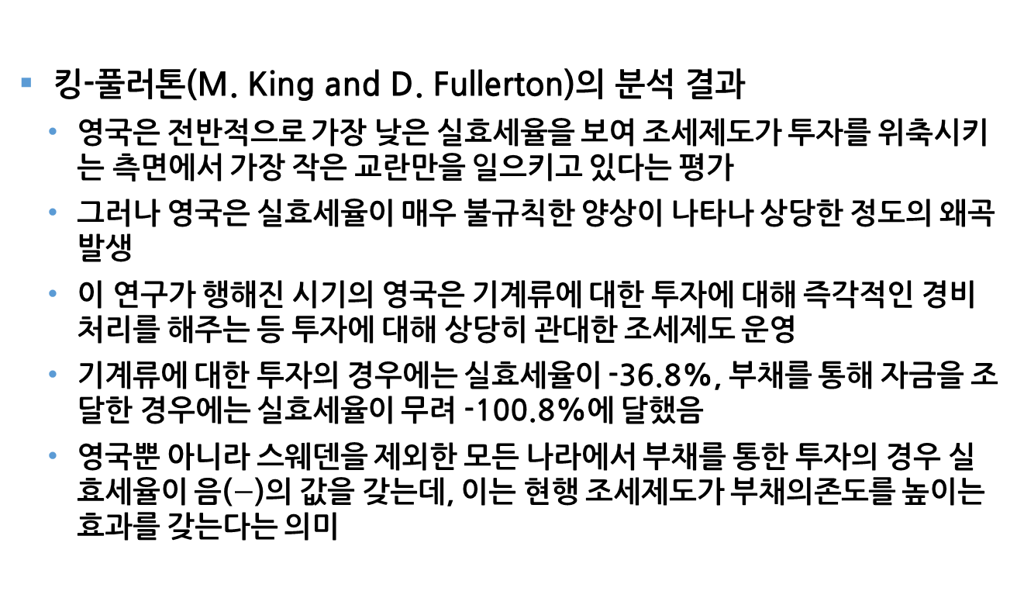
한계실효세율 접근법 : 실증연구
킹-풀러톤(M. King and D. Fullerton)의 분석 결과
영국은 전반적으로 가장 낮은 실효세율을 보여 조세제도가 투자를 위축시키는 측면에서 가장 작은 교란만을 일으키고 있다는 평가
그러나 영국은 실효세율이 매우 불규칙한 양상이 나타나 상당한 정도의 왜곡 발생
이 연구가 행해진 시기의 영국은 기계류에 대한 투자에 대해 즉각적인 경비처리를 해주는 등 투자에 대해 상당히 관대한 조세제도 운영
기계류에 대한 투자의 경우에는 실효세율이 -36.8%, 부채를 통해 자금을 조달한 경우에는 실효세율이 무려 -100.8%에 달했음
영국뿐 아니라 스웨덴을 제외한 모든 나라에서 부채를 통한 투자의 경우 실효세율이 음($−$)의 값을 갖는데, 이는 현행 조세제도가 부채의존도를 높이는 효과를 갖는다는 의미

Slide 22
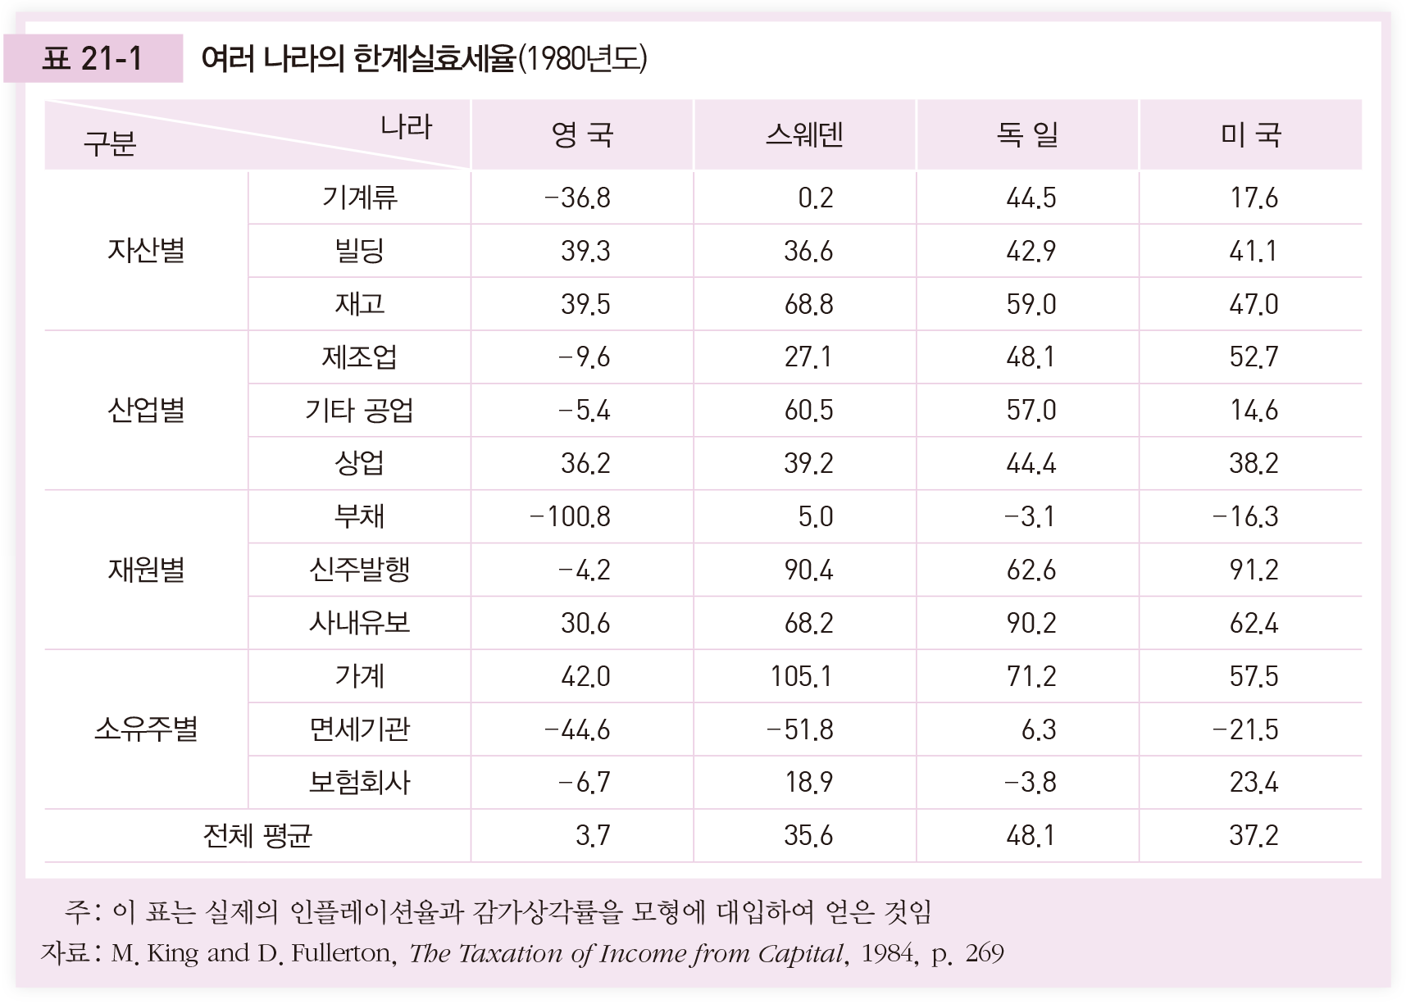
한계실효세율 접근법 : 실증연구

Slide 23
21.4 투자촉진을 위한 조세정책
1980년대 미국 레이건(R. Reagan) 행정부에 의해 두 차례 수행된 조세개혁은 조세정책이 투자행위에 어떤 영향을 미치는지를 분석할 수 있는 좋은 실험적 상황을 제공
1981년의 조세개혁 : 과감한 투자유인 제공
1986년의 조세개혁 : 이 투자유인의 상당 부분을 철회
1981년의 조세개혁이 실천에 옮겨진 후 1983년과 1984년에 걸쳐 투자가 전례 없이 빠른 속도로 증가하는 현상이 나타남
1980~1982년의 기간 동안 극심한 불황에 시달리던 미국경제는 1982년 말에 들어서면서 회복국면에 들어서기 시작
이때 일어난 투자의 급격한 증가는 경기 회복세와 맞물려 있을 가능성이 높음

Slide 24
투자촉진을 위한 조세정책
코커 등(R. Corker et al.) : 1980년대 초의 급격한 투자 증가는 회복국면에서 생산의 빠른 증가가 일어난 것에 기인하며, 조세정책이 투자 행위에 영향을 준 것을 주요한 원인으로 보기는 어려움
보즈워스(B. Bosworth) : 조세제도상의 투자유인이 그때 일어난 투자 증가의 결정적 원인이었다는 견해에 의문
자본재 가격이나 자금조달비용 같은 조세 이외의 다른 요인들이 더 중요한 역할을 했다고 봄

Slide 25
투자촉진을 위한 조세정책
조세가 기업들의 투자 행위에 영향을 미치는 결정적인 변수가 아니라는 사실은 1986년에 이루어진 레이건 행정부의 두 번째 조세개혁의 경험에서 더욱 뚜렷하게 나타남
이 조세개혁은 소득세 수입을 줄이는 대신 법인세 수입을 늘려 세수중립성(revenue neutrality) 유지
기업의 투자가 크게 위축되리라는 예상이 지배적
그러나 조세개혁이 이루어진 후 투자가 크게 줄어들지도 않았고, 투자의 내용도 이론적 예상과 상반되는 사례가 많이 발견됨
조세제도상의 투자유인이 기업들의 투자 행위에 미치는 영향은 극히 제한적이었다는 의미

Slide 26
투자촉진을 위한 조세정책
보즈워스-버틀리스(B. Bosworth and G. Burtless) : 조세제도상의 투자유인책이 기대한 효과를 내려면 투자에 영향을 주는 다른 중요한 정책수단과의 적절한 조율이 필수적
실질이자율의 투자위축 효과가 조세제도상의 투자유인책이 발휘한 효과보다 더 컸을 가능성이 있음
조세제도상의 투자유인이 투자에 어느 정도의 영향을 미치는 것은 사실이지만, 그 영향의 범위는 상당히 제한적
현실에서 조세 이외의 많은 요인들이 기업의 투자행위에 영향을 미침
조세제도가 자본의 사용자비용 혹은 한계실효세율을 어떤 방향으로 변화시키는지 만을 보고 투자에 대한 영향을 예측하기는 어려움

Slide 27
투자촉진을 위한 조세정책
투자유인의 제공과 관련해 막대한 규모의 조세수입 감소가 일어난다는 사실도 중요한 고려사항
굴즈비(A. Goolsbee) : 전반적으로 조세제도상의 투자유인이 투자촉진 효과를 별로 내지 못하면서 상당한 비용을 초래하고 있다고 평가
조세수입 감소가 재정적자로 이어지고 그것이 다시 실질이자율 상승으로 이어진다면 오히려 투자를 위축시키는 결과까지 초래할 수 있음
조세가 투자를 위시한 경제활동의 여러 측면에 어느 정도 영향을 미치는 것은 사실
그러나 경제를 활성화시키는 수단으로서 조세에 너무 큰 기대를 거는 것은 무리

Slide 28
21.5 조세와 기업의 자본구조
조세는 기업의 재무관리(corporate finance)에도 영향
기업의 재무관리정책은 적절한 자본구조(capital structure)와 배당률(dividend payout ratio)을 선택하고자 하는 노력이 주된 내용
조세가 기업의 자본구조 선택에 미치는 영향에 대한 논의는 모딜리아니-밀러(F. Modigliani and M. Miller)로부터 출발

Slide 29
모딜리아니-밀러의 제1정리
모딜리아니-밀러(F. Modigliani and M. Miller)의 제1정리
어떤 기업의 가치가 자본구조와 아무 관련이 없음을 입증함으로써 기존의 이론에 정면으로 반기를 듦
기업이 어떤 부채-자본비율을 선택하던 간에 투자가들은 아무 관심을 갖지 않는다는 것
기업이 부채를 일정액만큼 늘이거나 줄이기로 결정하면 주주의 차원에서의 부채 변화로 이를 상쇄할 수 있기 때문

Slide 30
모딜리아니-밀러의 제1정리
모딜리아니-밀러의 제1정리 기본 가정
(1) 기업의 투자정책은 이미 정해져 있고, 투자가들도 이를 알고 있음
(2) 기업의 수익에 아무런 조세도 부과되지 않음
(3) 주식을 아무런 거래비용도 들이지 않고 자유로이 사고 팔 수 있음
(4) 완전한 자본시장이 존재해 누구나 똑같은 이자율로 돈을 마음대로 빌려주고 빌릴 수 있음
(5) 모든 투자가들은 똑같은 정보를 갖고 있으며, 경영자와도 같은 정보를 나눠 갖고 있음
(6) 경영자는 언제나 주주의 재산을 극대화하려고 노력하기 때문에 본인-대리인의 문제가 발생하지 않음
(7) 기업의 파산과 관련해 아무런 비용이 발생하지 않음

Slide 31
조세의 도입
법인세만 고려하는 경우
모딜리아니-밀러의 제1명제가 기초하고 있는 가정 중 가장 심각한 문제가 되는 가정은 기업의 수익에 아무런 조세도 부과되는 않는다는 가정
모딜리아니-밀러도 이 점을 인정하고 1963년 기업의 수익에 법인세가 부과된다는 가정을 도입한 새로운 모형 제시
현실에서 보는 법인세는 타인자본 의존도가 높아질수록 법인세 부담이 가벼워지는 결과가 빚어짐
법인세상에서 부채에 대해 지급한 이자는 비용으로 공제가 허용되는 반면, 자기자본에 대한 귀속이자의는 공제가 허용되지 않기 때문

Slide 32
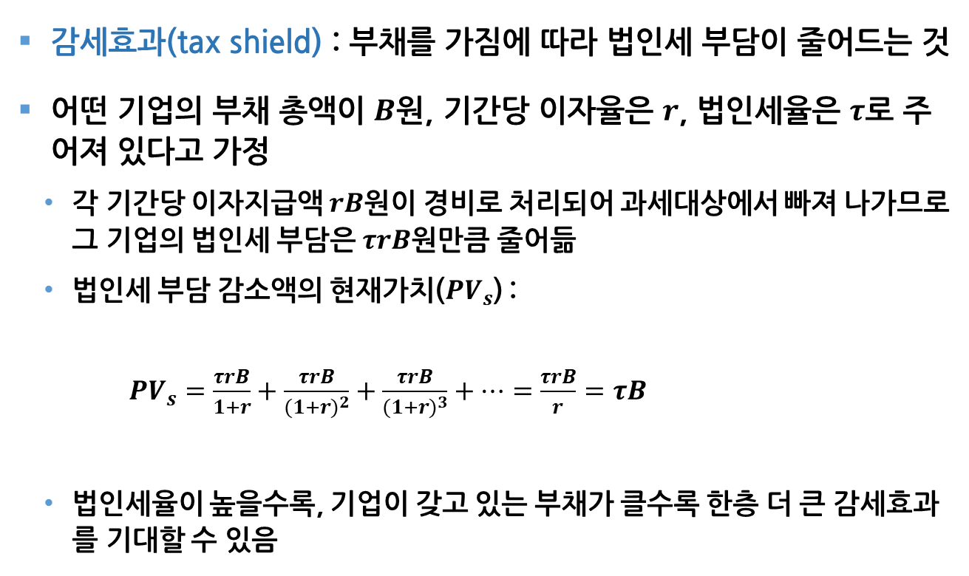
조세의 도입
감세효과(tax shield) : 부채를 가짐에 따라 법인세 부담이 줄어드는 것
어떤 기업의 부채 총액이 $B\text{원}$, 기간당 이자율은 $r$, 법인세율은 $τ$로 주어져 있다고 가정
각 기간당 이자지급액 $rB$원이 경비로 처리되어 과세대상에서 빠져 나가므로 그 기업의 법인세 부담은 $τrB\text{원}$만큼 줄어듦
법인세 부담 감소액의 현재가치(${PV}_{s}$) :
${PV}_{s}=\frac{τrB}{1+r}+\frac{τrB}{{(1+r)}^{2}}+\frac{τrB}{{(1+r)}^{3}}+⋯=\frac{τrB}{r}=τB$
법인세율이 높을수록, 기업이 갖고 있는 부채가 클수록 한층 더 큰 감세효과를 기대할 수 있음

Slide 33
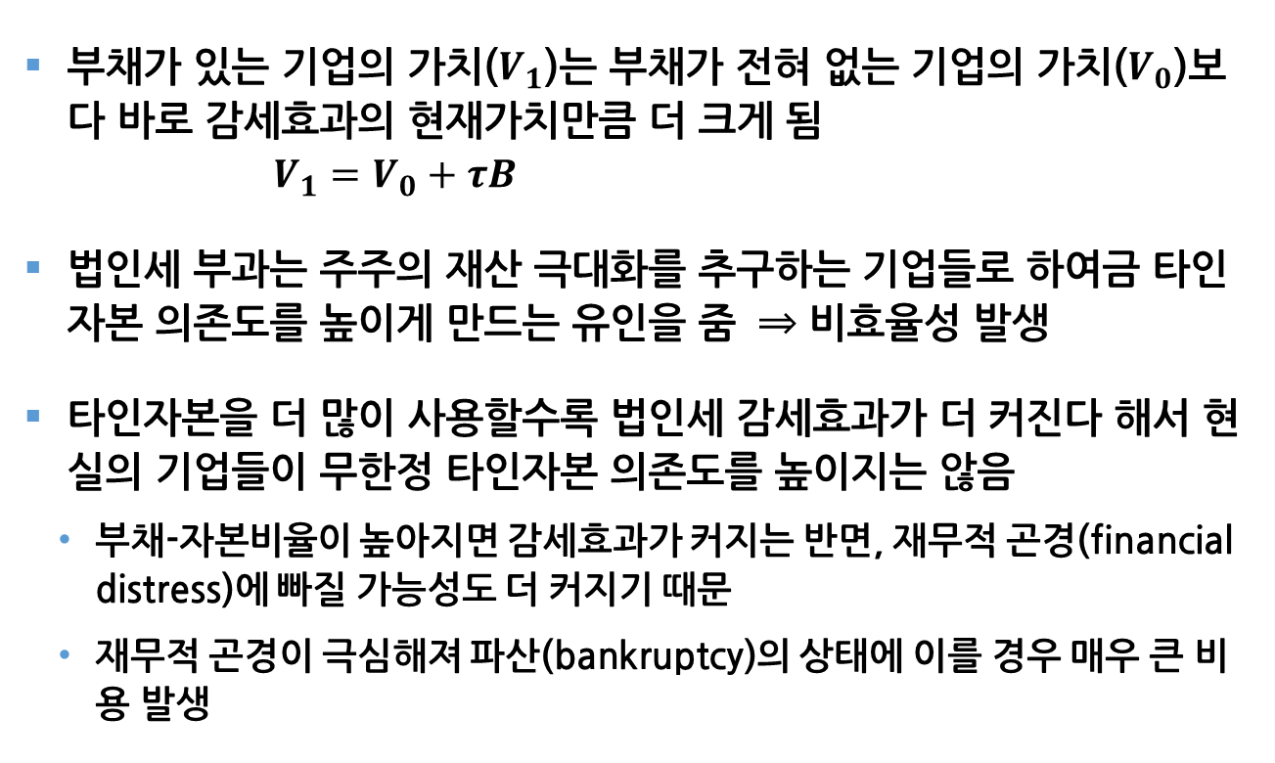
조세의 도입
부채가 있는 기업의 가치($V_{1}$)는 부채가 전혀 없는 기업의 가치($V_{0}$)보다 바로 감세효과의 현재가치만큼 더 크게 됨 $V_{1}=V_{0}+τB$
법인세 부과는 주주의 재산 극대화를 추구하는 기업들로 하여금 타인자본 의존도를 높이게 만드는 유인을 줌 ⇒ 비효율성 발생
타인자본을 더 많이 사용할수록 법인세 감세효과가 더 커진다 해서 현실의 기업들이 무한정 타인자본 의존도를 높이지는 않음
부채-자본비율이 높아지면 감세효과가 커지는 반면, 재무적 곤경(financial distress)에 빠질 가능성도 더 커지기 때문
재무적 곤경이 극심해져 파산(bankruptcy)의 상태에 이를 경우 매우 큰 비용 발생

Slide 34
조세의 도입
소득세까지 고려하는 경우
법인세와 더불어 개인에게 부과되는 소득세도 기업의 자본구조 선택에 상당한 영향
기업부문에서 나오는 수익과 관련해 부과되는 소득세는 채권의 보유자가 얻는 이자소득과 주주가 얻는 배당금과 자본이득을 과세대상으로 삼음
법인세뿐 아니라 소득세도 부과되는 경우, 기업은 법인세와 소득세를 합친 총 조세부담을 최소화하려고 노력

Slide 35
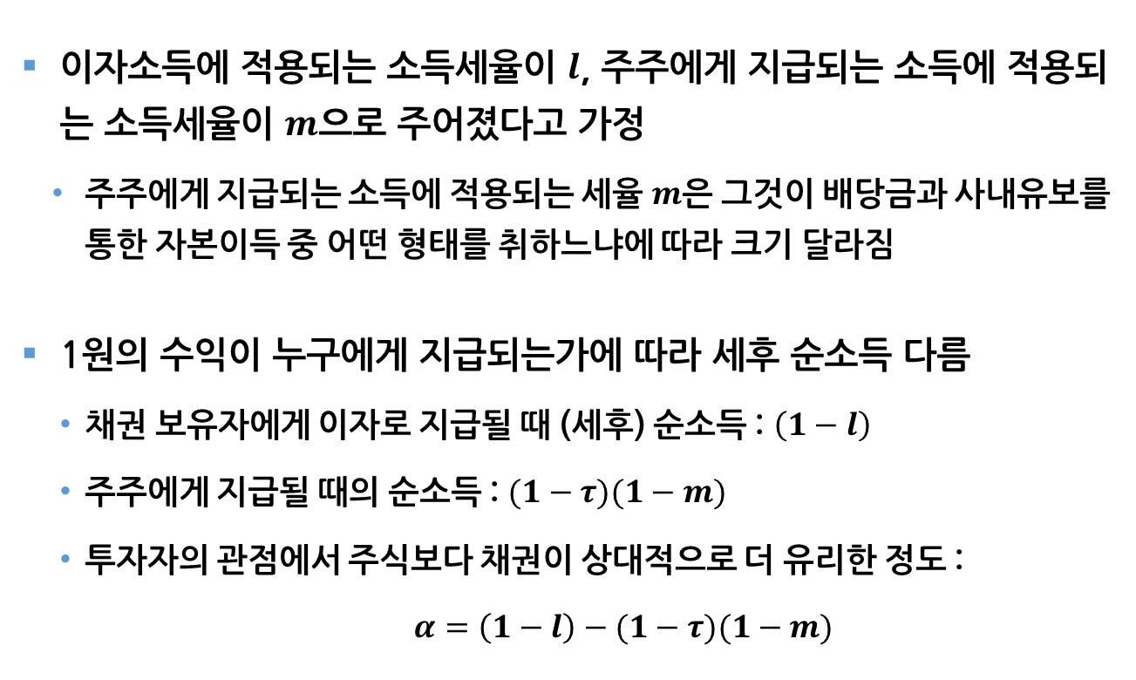
조세의 도입
이자소득에 적용되는 소득세율이 $l$, 주주에게 지급되는 소득에 적용되는 소득세율이 $m$으로 주어졌다고 가정
주주에게 지급되는 소득에 적용되는 세율 $m$은 그것이 배당금과 사내유보를 통한 자본이득 중 어떤 형태를 취하느냐에 따라 크기 달라짐
1원의 수익이 누구에게 지급되는가에 따라 세후 순소득 다름
채권 보유자에게 이자로 지급될 때 (세후) 순소득 : $\left(1−l\right)$
주주에게 지급될 때의 순소득 : $(1−τ)(1−m)$
투자자의 관점에서 주식보다 채권이 상대적으로 더 유리한 정도 :
$α=\left(1−l\right)−(1−τ)(1−m)$

Slide 36
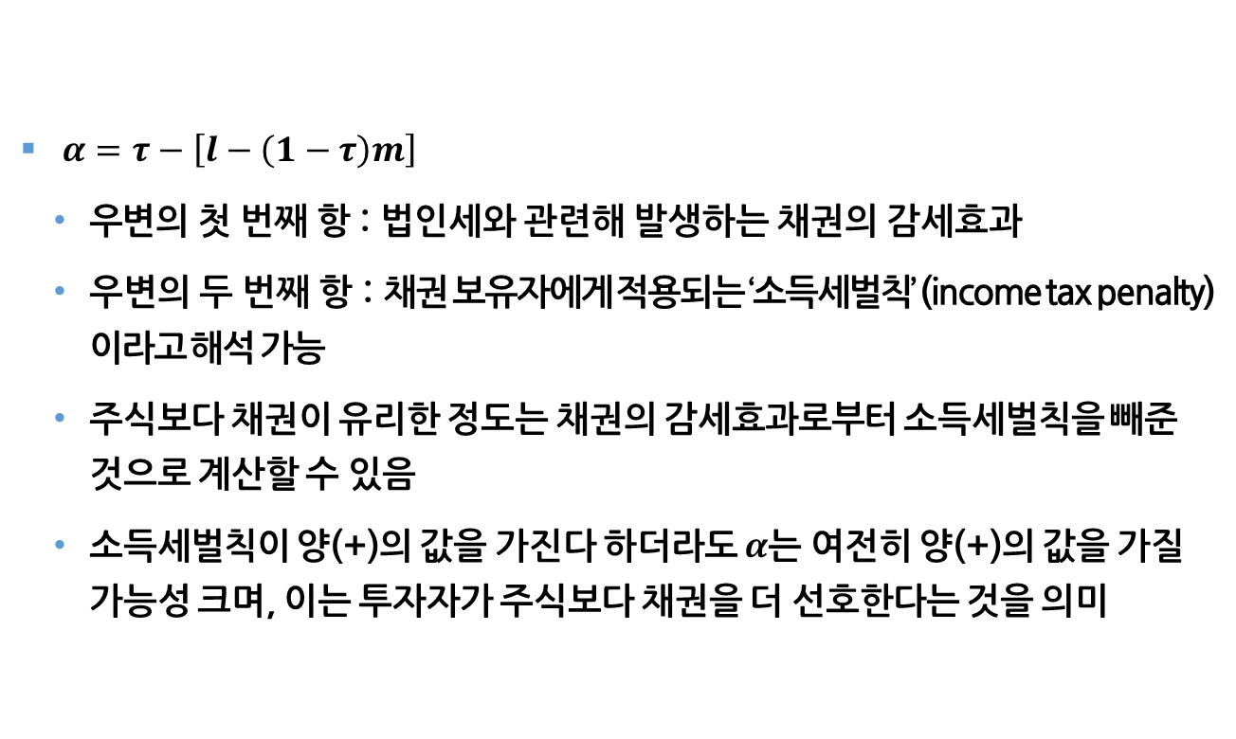
조세의 도입
$α=τ−\left[l−\left(1−τ\right)m\right]$
우변의 첫 번째 항 : 법인세와 관련해 발생하는 채권의 감세효과
우변의 두 번째 항 : 채권 보유자에게 적용되는 ‘소득세벌칙’ (income tax penalty)이라고 해석 가능
주식보다 채권이 유리한 정도는 채권의 감세효과로부터 소득세벌칙을 빼준 것으로 계산할 수 있음
소득세벌칙이 양(+)의 값을 가진다 하더라도 $α$는 여전히 양(+)의 값을 가질 가능성 크며, 이는 투자자가 주식보다 채권을 더 선호한다는 것을 의미

Slide 37
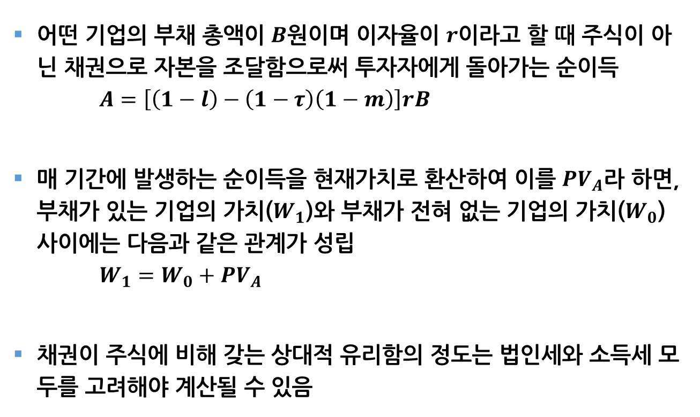
조세의 도입
어떤 기업의 부채 총액이 $B$원이며 이자율이 $r$이라고 할 때 주식이 아닌 채권으로 자본을 조달함으로써 투자자에게 돌아가는 순이득 $A=\left[\left(1−l\right)−\left(1−τ\right)\left(1−m\right)\right]rB$
매 기간에 발생하는 순이득을 현재가치로 환산하여 이를 ${PV}_{A}$라 하면, 부채가 있는 기업의 가치($W_{1}$)와 부채가 전혀 없는 기업의 가치($W_{0}$) 사이에는 다음과 같은 관계가 성립 $W_{1}=W_{0}+{PV}_{A}$
채권이 주식에 비해 갖는 상대적 유리함의 정도는 법인세와 소득세 모두를 고려해야 계산될 수 있음

Slide 38
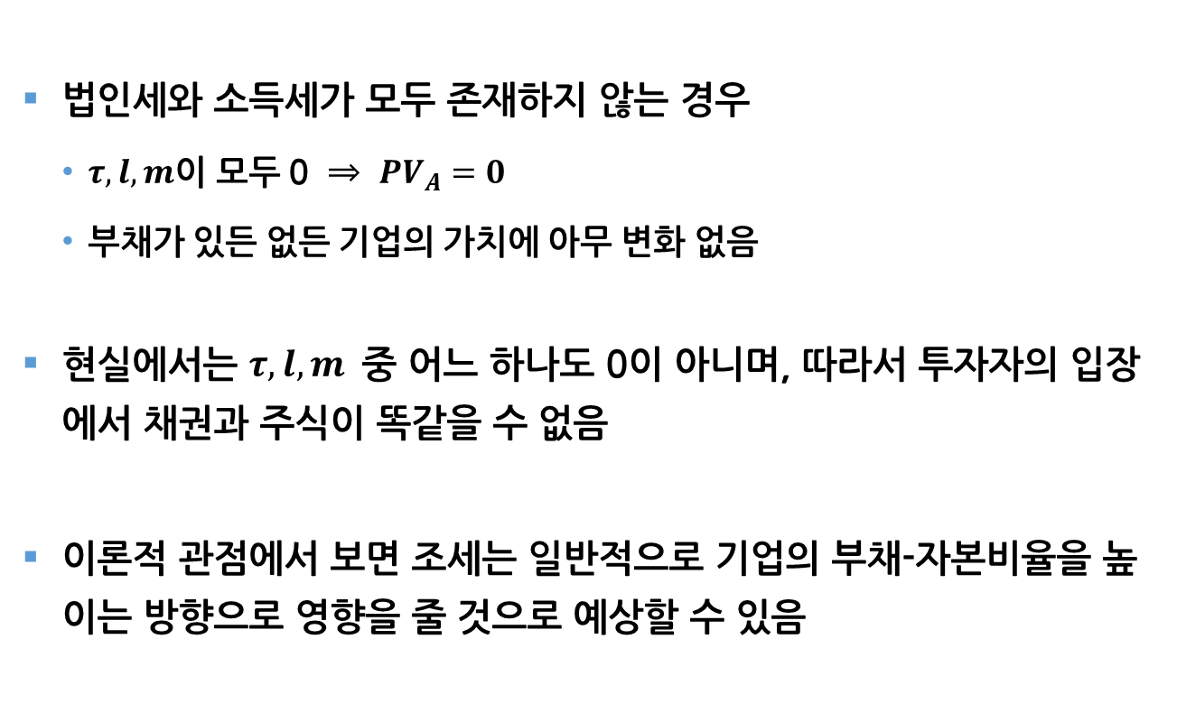
조세의 도입
법인세와 소득세가 모두 존재하지 않는 경우
$τ, l, m$이 모두 0 ⇒ ${PV}_{A}=0$
부채가 있든 없든 기업의 가치에 아무 변화 없음
현실에서는 $τ, l, m$중 어느 하나도 0이 아니며, 따라서 투자자의 입장에서 채권과 주식이 똑같을 수 없음
이론적 관점에서 보면 조세는 일반적으로 기업의 부채-자본비율을 높이는 방향으로 영향을 줄 것으로 예상할 수 있음

Slide 39
조세와 기업의 자본구조 : 실증연구
지볼리 등(D. Givoly et al.) : 1986년에 이루어진 미국의 조세제도 개혁을 하나의 실험적 상황으로 보고 조세가 기업의 자본구조 선택에 상당히 큰 영향을 미친다는 것을 보여줌
고든-이(R. Gordon and Y. Lee) : 미국 기업들의 자본구조가 법인세율의 변화에 민감한 반응을 보이는 양상 발견
그래험(J. Graham) : 미국의 법인세제에서 지급이자 공제를 허용해 주는 데 따른 감세효과의 실제 크기 계산
소득세제상에서 채권 보유자가 지는 소득세 부담이 주주에 비해 상대적으로 더 무겁다는 것 보임
많은 기업들이 부채의 감세효과가 극대화되는 것보다 더 낮은 수준의 부채-자본비율을 선택 ⇒ 조세가 기업의 자본구조에 미치는 영향이 생각만큼 크지 않음을 시사

Slide 40
조세와 기업의 자본구조 : 실증연구
고든(R. Gordon) : 많은 기업들이 감세효과를 포기하면서 부채-자본비율을 낮은 수준으로 유지하는 경향을 보이는 주요한 이유로 정보의 비대칭성 제시
기업에게 돈을 빌려주는 투자자는 좋은 기업과 나쁜 기업을 구별하지 못하므로 두 유형의 기업에게 똑같은 이자율을 요구
나쁜 기업은 이 이자율에서 기꺼이 돈을 빌리려 할 테지만, 좋은 기업은 비싼 이자를 내가면서 돈을 빌리려 하지 않을 것임
그래험-하비(J. Graham amd C. Harvey) : 미국 기업의 최고재무책임자(CFO)들을 대상으로 한 설문조사를 통해 자본구조 선택 시 재무적 유연성이나 신용평가 등이 중요한 고려사항임을 확인
현실의 기업은 자본구조를 선택할 때 다른 요소들을 더욱 중요하게 고려하고 있을 가능성이 큼

Slide 41
21.6 조세와 배당정책
배당정책이 기업의 가치에 어떤 영향을 가져오느냐는 재무관리 이론에서 많은 논의의 대상
기업의 배당금 지급을 늘림에 따라 기업의 가치가 증가한다는 주장과 기업의 가치가 감소한다는 주장이 혼재
배당정책이 기업의 가치와 무관하다는 이론까지 존재 ⇒ 모딜리아니-밀러의 배당무의미성(dividend irrelevance)이론

Slide 42
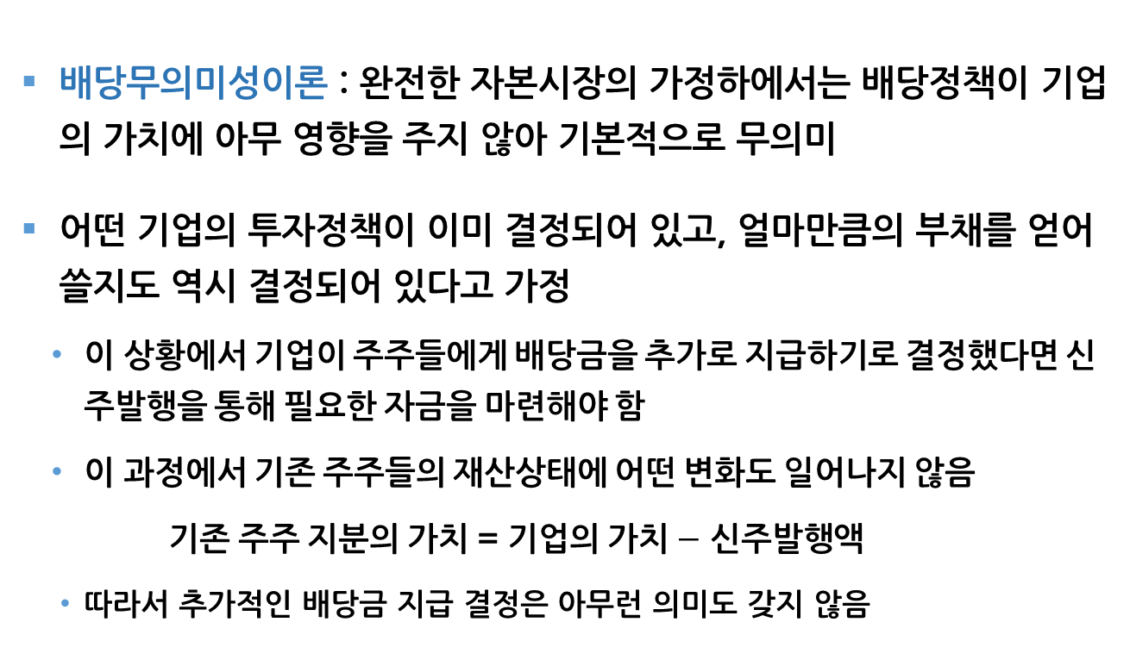
모딜리아니-밀러의 배당무의미성이론
배당무의미성이론 : 완전한 자본시장의 가정하에서는 배당정책이 기업의 가치에 아무 영향을 주지 않아 기본적으로 무의미
어떤 기업의 투자정책이 이미 결정되어 있고, 얼마만큼의 부채를 얻어 쓸지도 역시 결정되어 있다고 가정
이 상황에서 기업이 주주들에게 배당금을 추가로 지급하기로 결정했다면 신주발행을 통해 필요한 자금을 마련해야 함
이 과정에서 기존 주주들의 재산상태에 어떤 변화도 일어나지 않음
기존 주주 지분의 가치 = 기업의 가치 $−$ 신주발행액
따라서 추가적인 배당금 지급 결정은 아무런 의미도 갖지 않음

Slide 43
모딜리아니-밀러의 배당무의미성이론
제1명제의 경우와 마찬가지로 배당무의미성이론 또한 비현실적인 가정을 기초로 하여 얻은 결론
현실에서 완전한 자본시장의 조건은 충족되기 어려움
조세가 부과되지 않고 거래비용이 들지 않는다는 가정도 비현실적
대부분의 나라가 소득세상에서 배당금과 자본이득을 다르게 취급하고 있으므로 주주에게 기업의 배당정책은 매우 중요한 문제
많은 나라에서 배당금에 대해서는 보통의 소득세율을 적용하면서 자본이득에 대해서는 이보다 훨씬 낮은 세율을 적용
이는 조세당국이 배당금을 지급하는 행위에 대해 일종의 배당금벌칙(dividend penalty)을 가하고 있는 셈이 되므로 주주들은 배당보다 조세부담이 상대적으로 가벼운 사내유보 쪽을 더 선호

Slide 44
모딜리아니-밀러의 배당무의미성이론
배당금벌칙이 존재하는 상황에서도 많은 기업들이 상당히 높은 배당률을 선택해 이론적 예상과 어긋나는 행태를 보이고 있음 ⇒ 배당금의 수수께끼(dividend puzzle)
배당금의 수수께끼를 풀려는 수많은 연구가 있었으나 만족스러운 해답을 얻지 못하고 있음
예: 베이커 등(H. Baker et al.)
최근의 이론적 관심은 조세가 기업들의 배당금 정책에 어느 정도의 영향을 미치고 있는지, 배당금 정책에 영향을 주는 다른 요인들과 비교했을 때 상대적으로 얼마나 큰 중요성을 갖는지를 알아내는 데 초점

Slide 45
조세와 배당정책 : 실증연구
채티-사에즈(R. Chattey and E. Saez) : 2003년 미국의 배당소득세 인하조치로 인해 기업들의 배당금 규모가 20% 가까이 증가
비과세되는 기관의 지분율이 많은 기업일수록 배당정책에 변화가 미미하였으며 세부담이 크게 달라지는 영향력이 큰 주주가 있는 기업의 배당정책은 배당소득세의 인하에 민감하게 반응
제이콥-제이콥(M. Jacob and M. Jacob) : 1990년~2008년 동안 25개국의 기업을 대상으로 조세가 기업의 배당정책에 미치는 영향 분석
25개국 중 12개국에서 배당금벌칙이 존재하는 것으로 드러남
배당금벌칙이 클수록 배당률이 더 낮아지는 경향을 관찰하였으며, 이는 조세가 기업의 배당정책에 영향을 미친다는 증거

Slide 46
조세와 배당정책 : 실증연구
브래브 등(A. Brav et al.) : 2003년 미국 부시 행정부의 조세개혁을 하나의 자연적 실험상황으로 보고 조세가 배당정책에 어떤 영향을 미치는지 분석
기업의 배당정책에서 세금 부담에 대한 고려는 잘해 보아야 부차적인 중요성밖에 갖지 못함
배당금벌칙이 사라진 직후 기업의 배당금 지급이 늘어나기는 했지만 그 추세가 오래 지속된 것은 아님
조세개혁 직후 배당금을 늘려서 지급한 기업들의 최고재무책임자 (CFO)들에 대한 설문조사를 통해 조세가 기업의 배당정책에 그리 큰 영향을 주지 않음을 확인

